Slide 1

MÓDULO 7 · ÓPTICA GEOMÉTRICA E FÍSICA · AULA 105
Equação dos Fabricantes de Lentes
Equação de Gauss para lentes
Equação dos Fabricantes de Lentes (Equação de Gauss para lentes)

Slide 2
Para começar
A distância focal de uma lente depende só do formato dela, ou também do material?
POSSOR · Óptica Geométrica e Física · Aula 105
2

Slide 3
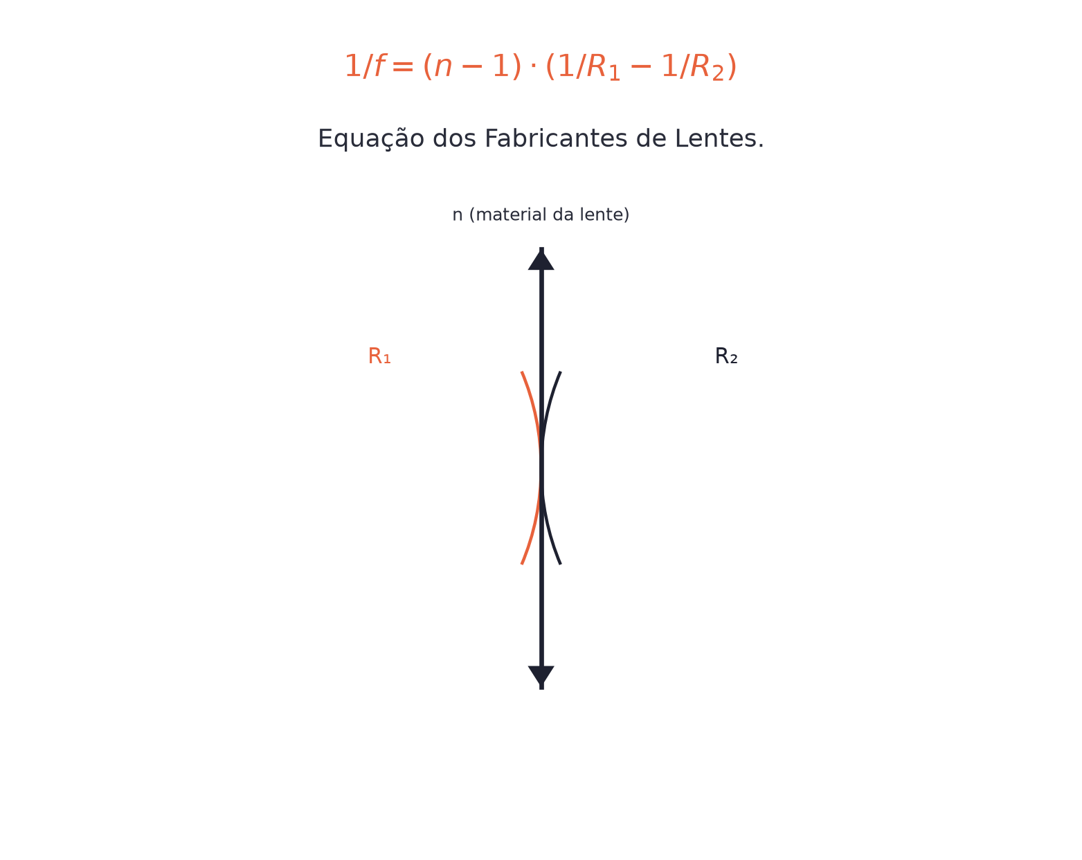
O conceito central
1/f=1/p+1/p' (Gauss, mesma forma dos espelhos). 1/f=(n−1)⋅(1/R₁−1/R₂) (Fabricantes de Lentes).
POSSOR · Óptica Geométrica e Física · Aula 105
3

Slide 4
Como funciona
Duas equações para duas perguntas diferentes:
• Gauss: relaciona objeto e imagem, já sabendo f
• Fabricantes: calcula f a partir do material (n) e da geometria (R₁, R₂)
POSSOR · Óptica Geométrica e Física · Aula 105
4

Slide 5

Cuidado com essa armadilha
Duas lentes de mesmo formato, mas de materiais diferentes, têm distâncias focais diferentes.
POSSOR · Óptica Geométrica e Física · Aula 105
5

Slide 6
Exemplo resolvido
Lente biconvexa, n=1,5, R₁=20 cm, R₂=−20 cm.
1/f=(n−1)⋅(1/R₁−1/R₂)
1/f=0,5×(1/20+1/20)
f=20 cm
POSSOR · Óptica Geométrica e Física · Aula 105
6

Slide 7
Roteiro de hoje
1
Pergunta inicial
2
Equação de Gauss
3
Fabricantes de Lentes
4
Exercícios
POSSOR · Óptica Geométrica e Física · Aula 105
7

Slide 8

Hora dos Exercícios — Fixação
QUESTÃO 1
Um objeto está a 40 cm de uma lente convergente de distância focal 10 cm. Calcule a posição da imagem usando a Equação de Gauss.
💡 Dica
Se o problema dá o material e a curvatura, use Fabricantes. Se dá objeto e imagem, use Gauss.
POSSOR · Óptica Geométrica e Física · Aula 105
8

Slide 9

Gabarito e Encerramento
Resposta
1/f=1/p+1/p' ⇒ 1/10=1/40+1/p' ⇒ 1/p'=1/10−1/40=4/40−1/40=3/40 ⇒ p'=40/3≈13,3 cm (imagem real).
Resumo da Aula
O material (n) e a geometria (R₁, R₂) juntos definem a distância focal.
• Gauss usa p e p'; Fabricantes usa n, R₁ e R₂ — não confunda as duas.
Próxima aula: Vergência de uma Lente (Grau da lente em dioptrias).
POSSOR · Óptica Geométrica e Física · Aula 105
9

